Slide 1
Sales Forecasting
Nhóm 2

Slide 2
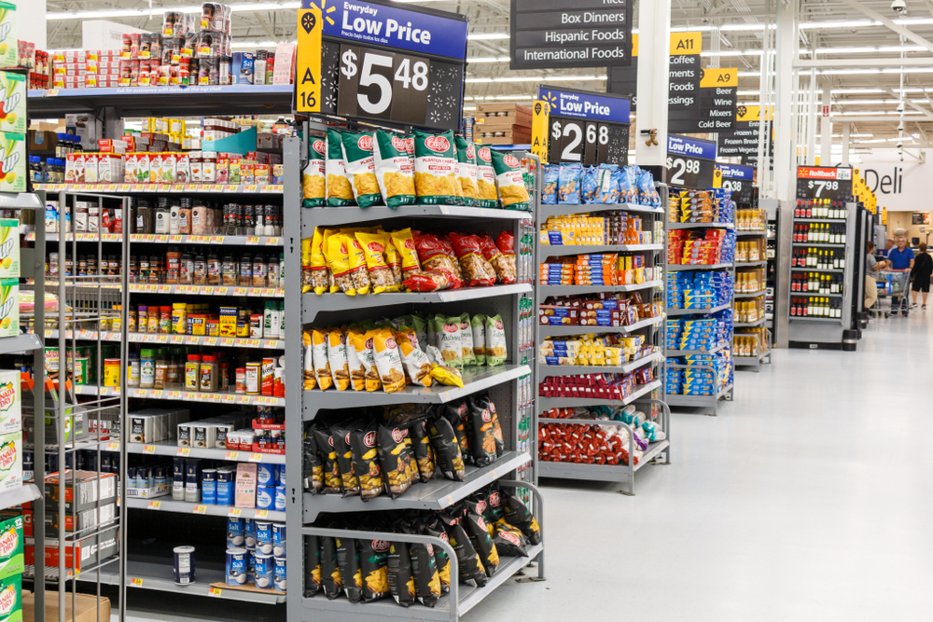
Walmart
Một trong những cửa hàng bán lẻ hàng đầu ở Mỹ

Slide 3
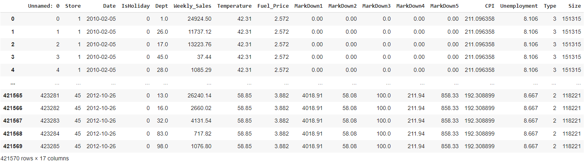
Thông tin dữ liệu

Slide 4
Ý nghĩa các cột
Cột | Ý nghĩa | Cột | Ý nghĩa
Store | Cửa hàng | Fuel_Price | Giá nhiên liệu
Date | Ngày bán hàng | MarkDown | Khoảng giảm giá
IsHoliday | Có phải kì nghỉ hay không | CPI | Chỉ số giá tiêu dùng phổ biến
Dept | Bộ phận | Unemployment | Tỷ lệ thất nghiệp phổ biến
Weekly_Sales | Doanh số bán hàng | Type | Loại
Temperature | Nhiệt độ | Size | Kích cỡ

Slide 5
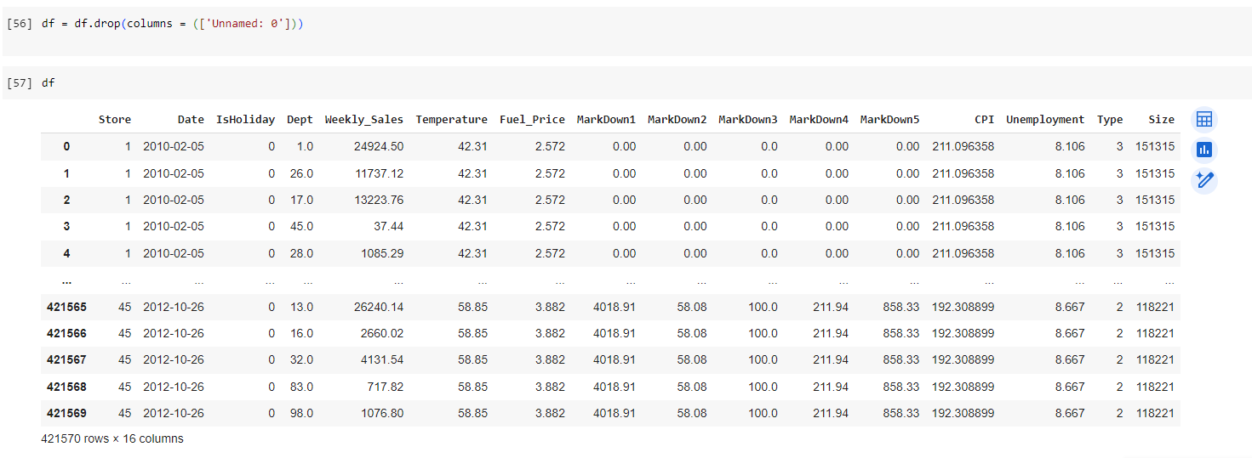
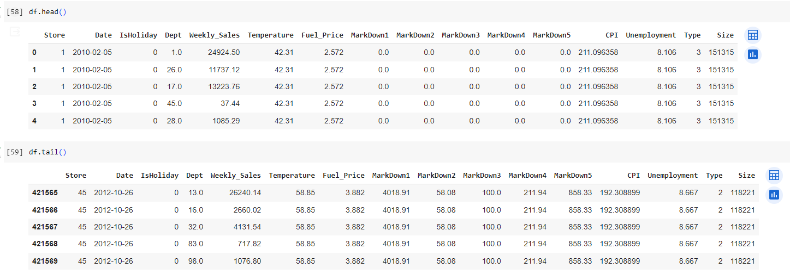
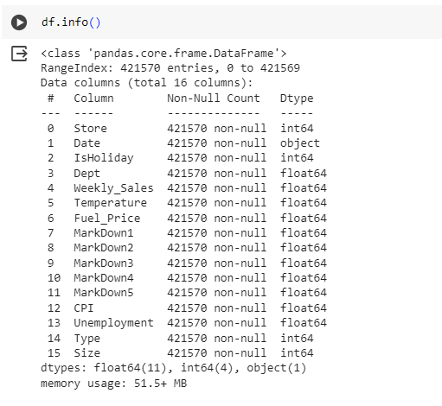
Kiểm tra dữ liệu
Xem dữ liệu
Xóa cột
Kiểm tra kiểu dữ liệu

Slide 6
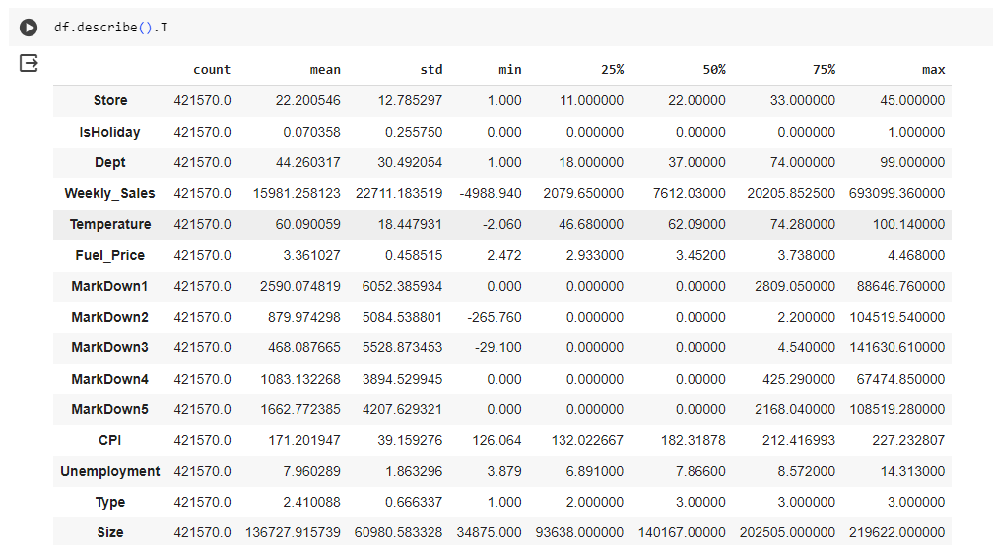
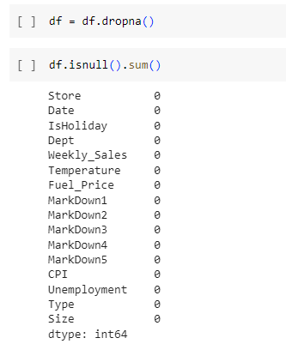

Kiểm tra dữ liệu
Xem dữ liệu
Xóa cột
Kiểm tra kiểu dữ liệu
Kiểm tra và xóa các giá trị null, trùng lặp
Xem báo cáo mô tả thống kê

Slide 7
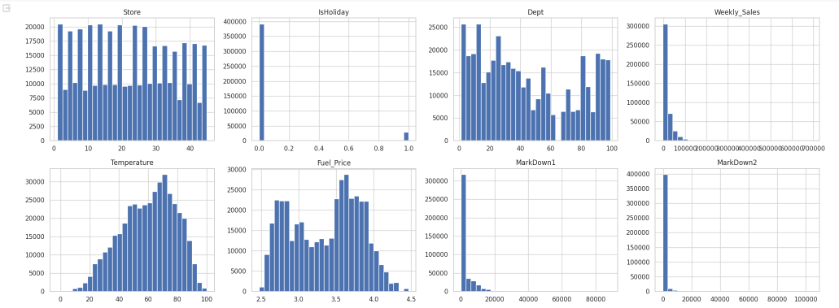
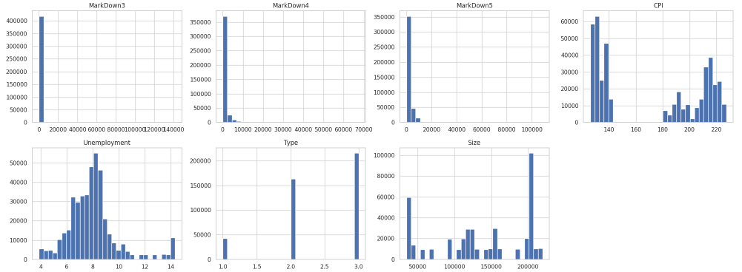
Biểu đồ phân phối

Slide 8
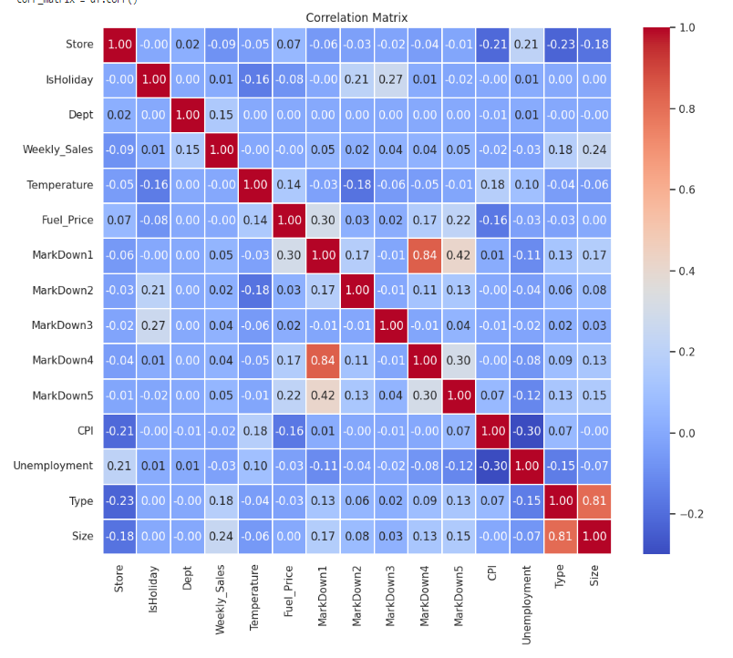
Biểu đồ tương quan

Slide 9
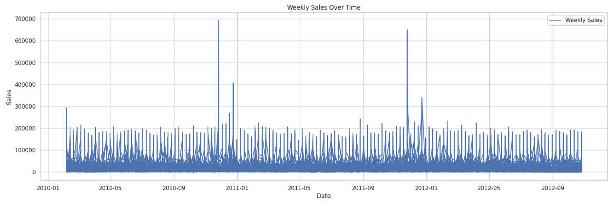
Biểu đồ doanh số theo thời gian

Slide 10
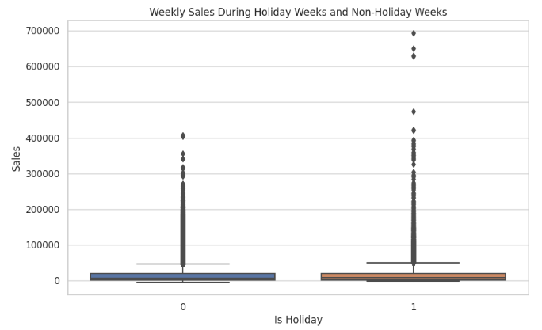
Biểu đồ doanh số theo IsHoliday

Slide 11
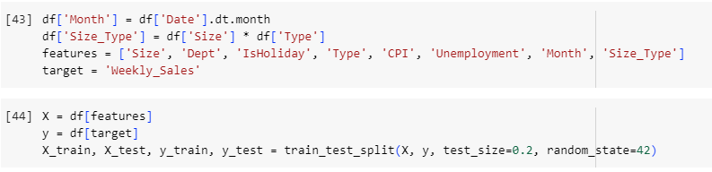
Chọn biến và chia dữ liệu

Slide 12
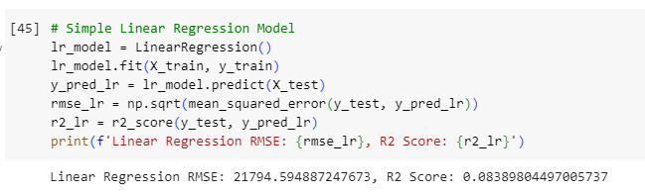
Linear Regression

Slide 13
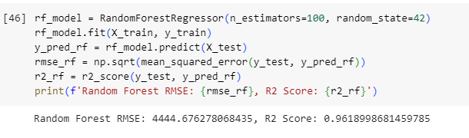
Random Forest

Slide 14
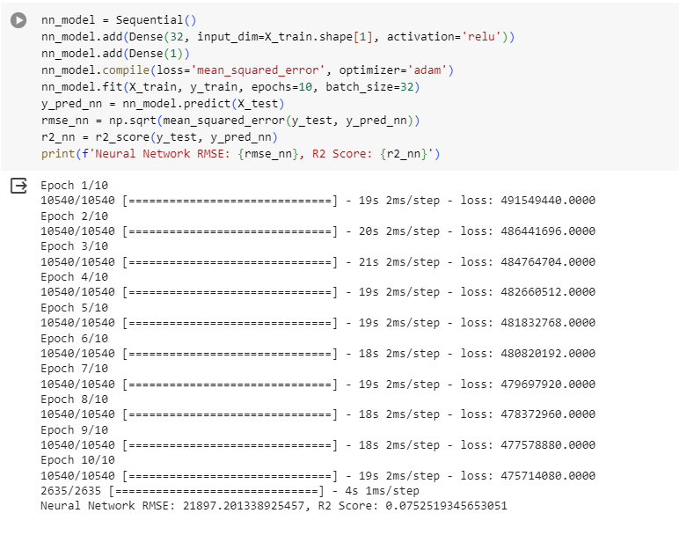
Neural Network with Keras

Slide 15
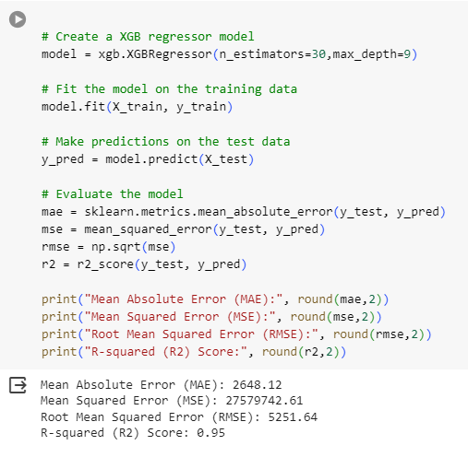
XGB Regressor

Slide 16
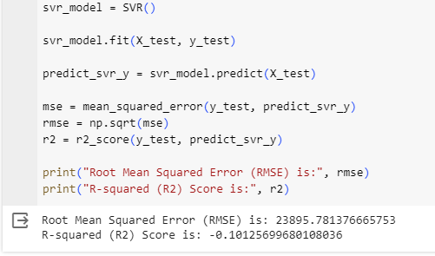
Support Vector Regression (SVR)

Slide 17
Đánh giá và kết luận
Mô hình | RMSE | R2 Score | Đánh giá
Linear Regression | 21794.59 | 0.08 | Không tốt
Random Forest | 4444.67 | 0.96 | Tốt
Neural Network with Keras | 21897.20 | 0.07 | Không tốt
XGB Regressor | 5251.64 | 0.95 | Tốt
Support Vector Regression(SVR) | 23895.78 | -0.10 | Không tốt

Slide 18
Thank you

